Slide 1
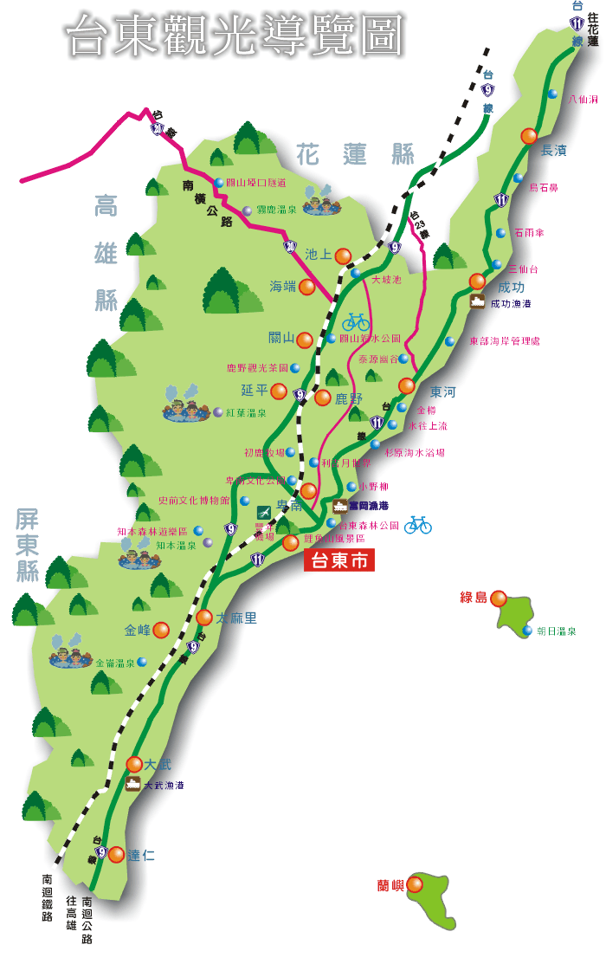
台東市綠活圖
指導老師:傅怡禎
組長:李柏毅(1041030056)
組員:黃宸濬(1041030023)
張 峻(1041030052)
高 捷(1041030025)
傅建福(1041030055)
邱鴻儒(1041030037)
王子絜(1041030038)
陳秉鴻(1041030059)
吳哲宇(1041030047)
陳奕丞(1041030060)

Slide 2
公東高級工業職業學校 地址：95023 台東市中興路一段560號

Slide 3
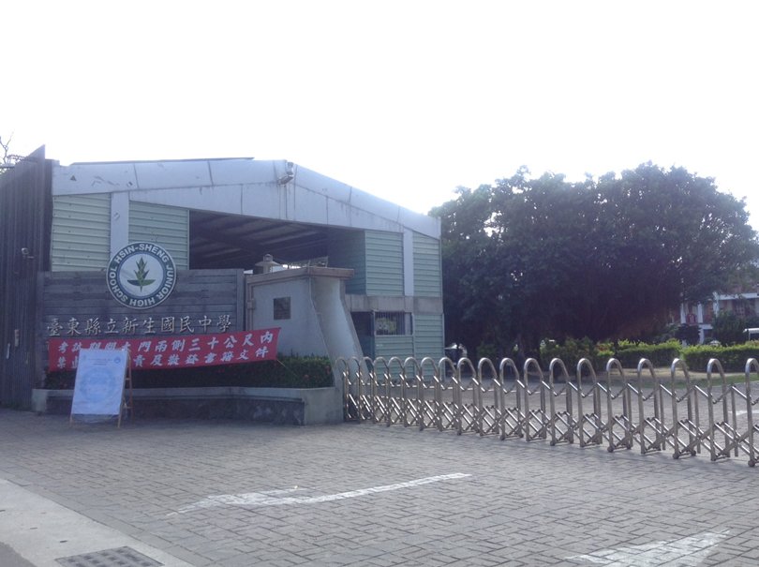
台東縣立新生國民中學 地址：95053台東縣台東市馬蘭里027鄰新生路641巷64號

Slide 4
台東縣立寶桑國民中學 地址:95049 臺東市仁七街一號

Slide 5
國立台東高級商業職業學校 校址：950台東縣台東市正氣路440號

Slide 6
台東縣台東市仁愛國民小學 地 址：95047台東縣台東市中華里1鄰四維路1段400號

Slide 7
台東品格英語學院 地點：台東縣台東市四維路一段400-1號

Slide 8
台東縣立東海國民中學 地 址：台東市中華路一段719巷51號

Slide 9
國立台東女子高級中學 校址： 台東市四維路一段690號

Slide 10
國立台東高級中學 地址:國立臺東高級中學台東市中華路一段721號

Slide 11
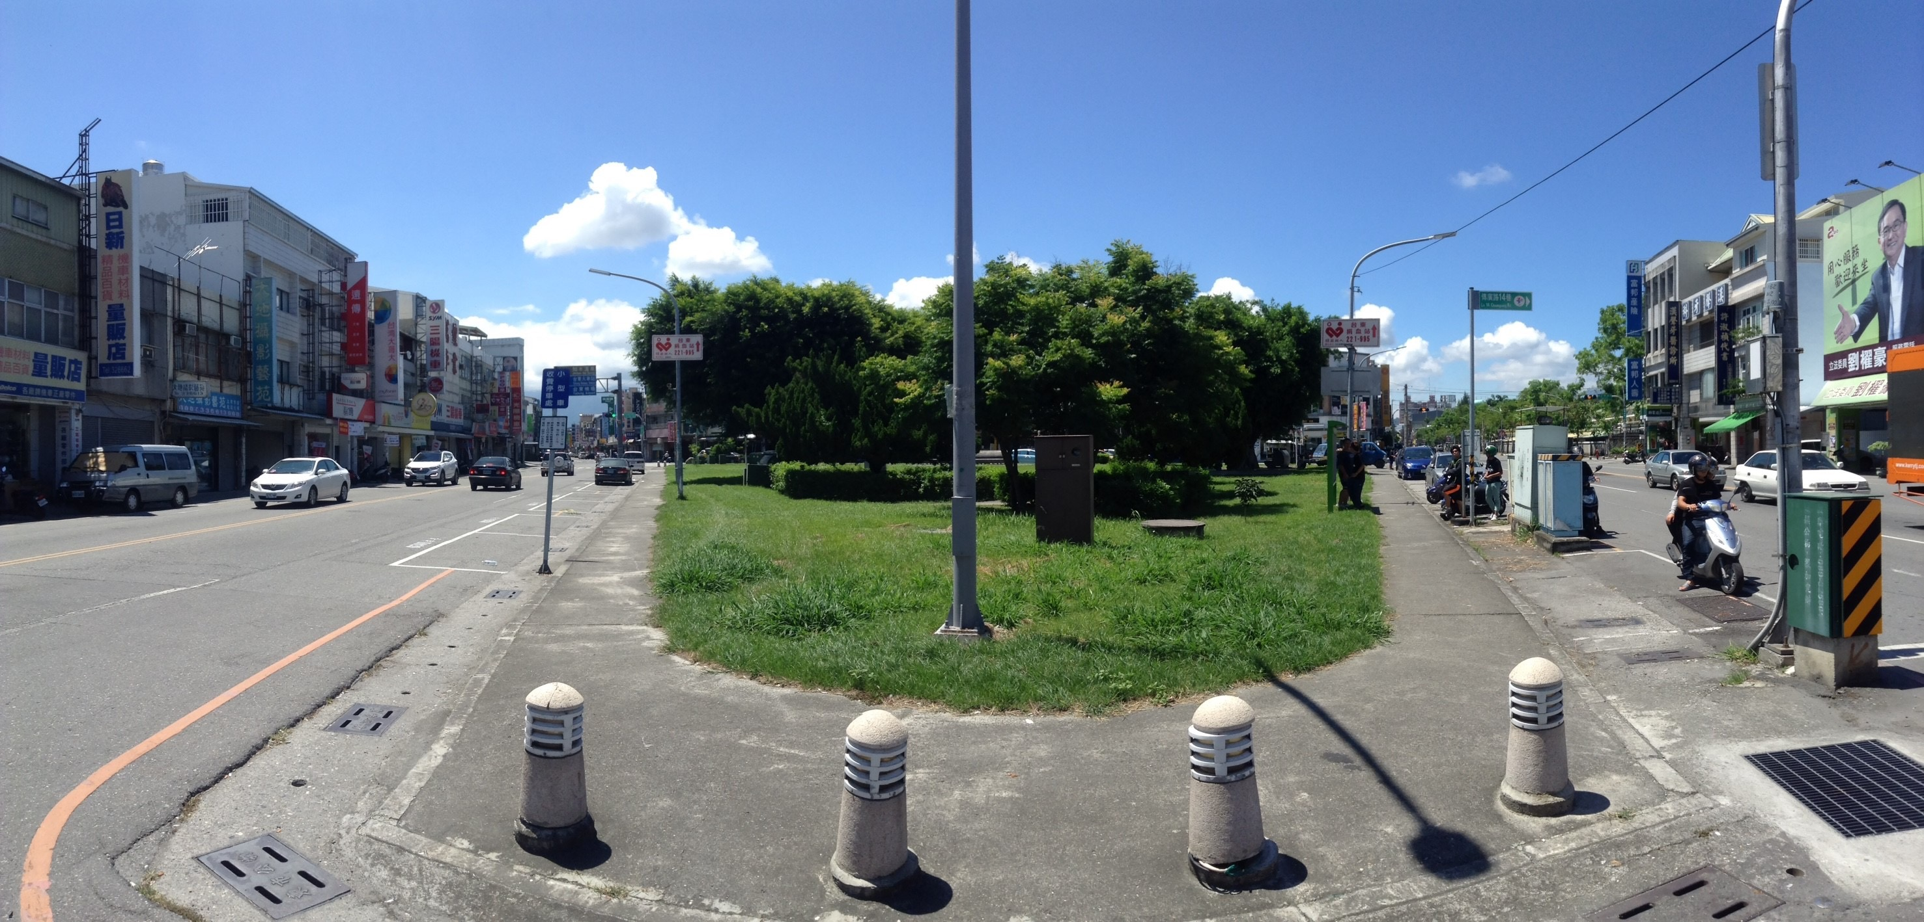
三角公園 地 址:台東市新生路正氣路口
位於正氣北路與正氣路還有新生路的交叉口，相信大家對這裡一定不陌生，如果想找個地方好好休息卻又不知該何去何從的話，就選擇這個地方透透氣是不錯的選擇。

Slide 12
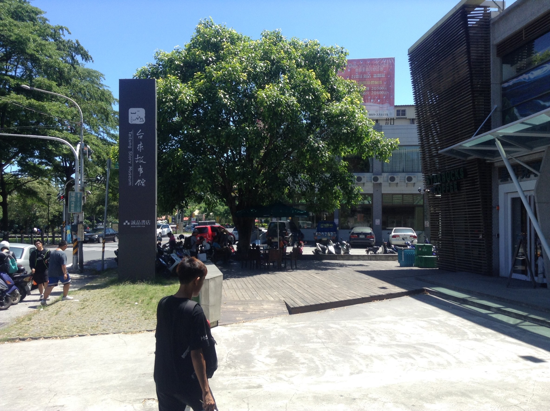
台東故事館 地 址:台東縣台東市博愛路478號
以誠品書店為主體的臺東故事館，前身是臺東地政事務所，整棟建築的歷史感不言而喻，搭配新舊交融的設計，充滿文化氣息，是臺東市活化老建築的佳例，同時也為安靜的臺東市區增添獨特風情，是新興的文化地標。
以誠品書店為主體的臺東故事館，建築本體是承襲日治時代近50年的歷史建築，前身為台東地政事務所辦公室，是臺東市活化老建築的佳例，也是新興的文化地標。
臺東故事館擁有300坪的空間，另有40坪可作為展覽、講座、音樂會、DIY互動教學使用的藝文空間。館內收藏臺東鐵人楊傳廣打破世界紀錄的跳竿，完整落實臺東故事館將故事、歷史、文化、藝術回饋臺東市民的願景，成為東部推廣創意產業的最佳平台。
臺東故事館結合周邊的鐵花村音樂聚落、公車轉運站、旅遊服務中心及臺東鐵道藝術村，是臺東藝文創作的新興聚落。

Slide 13
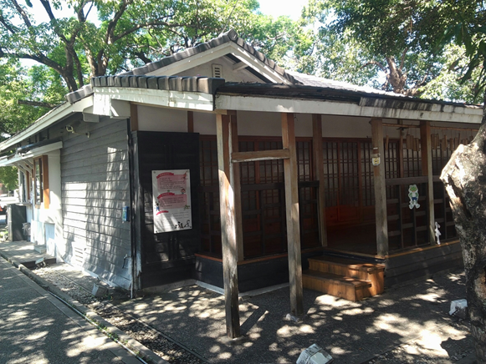
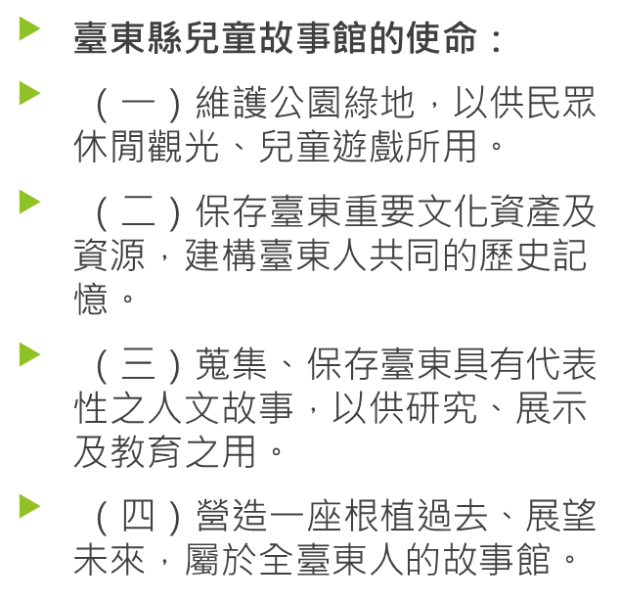
兒童故事館 地 址:台東縣台東市大同路103號

Slide 14
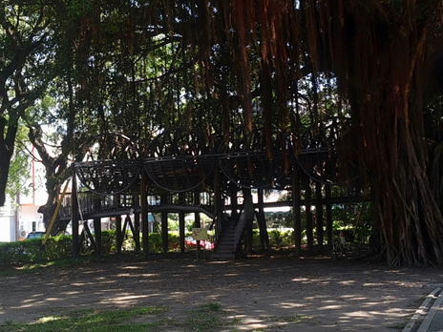
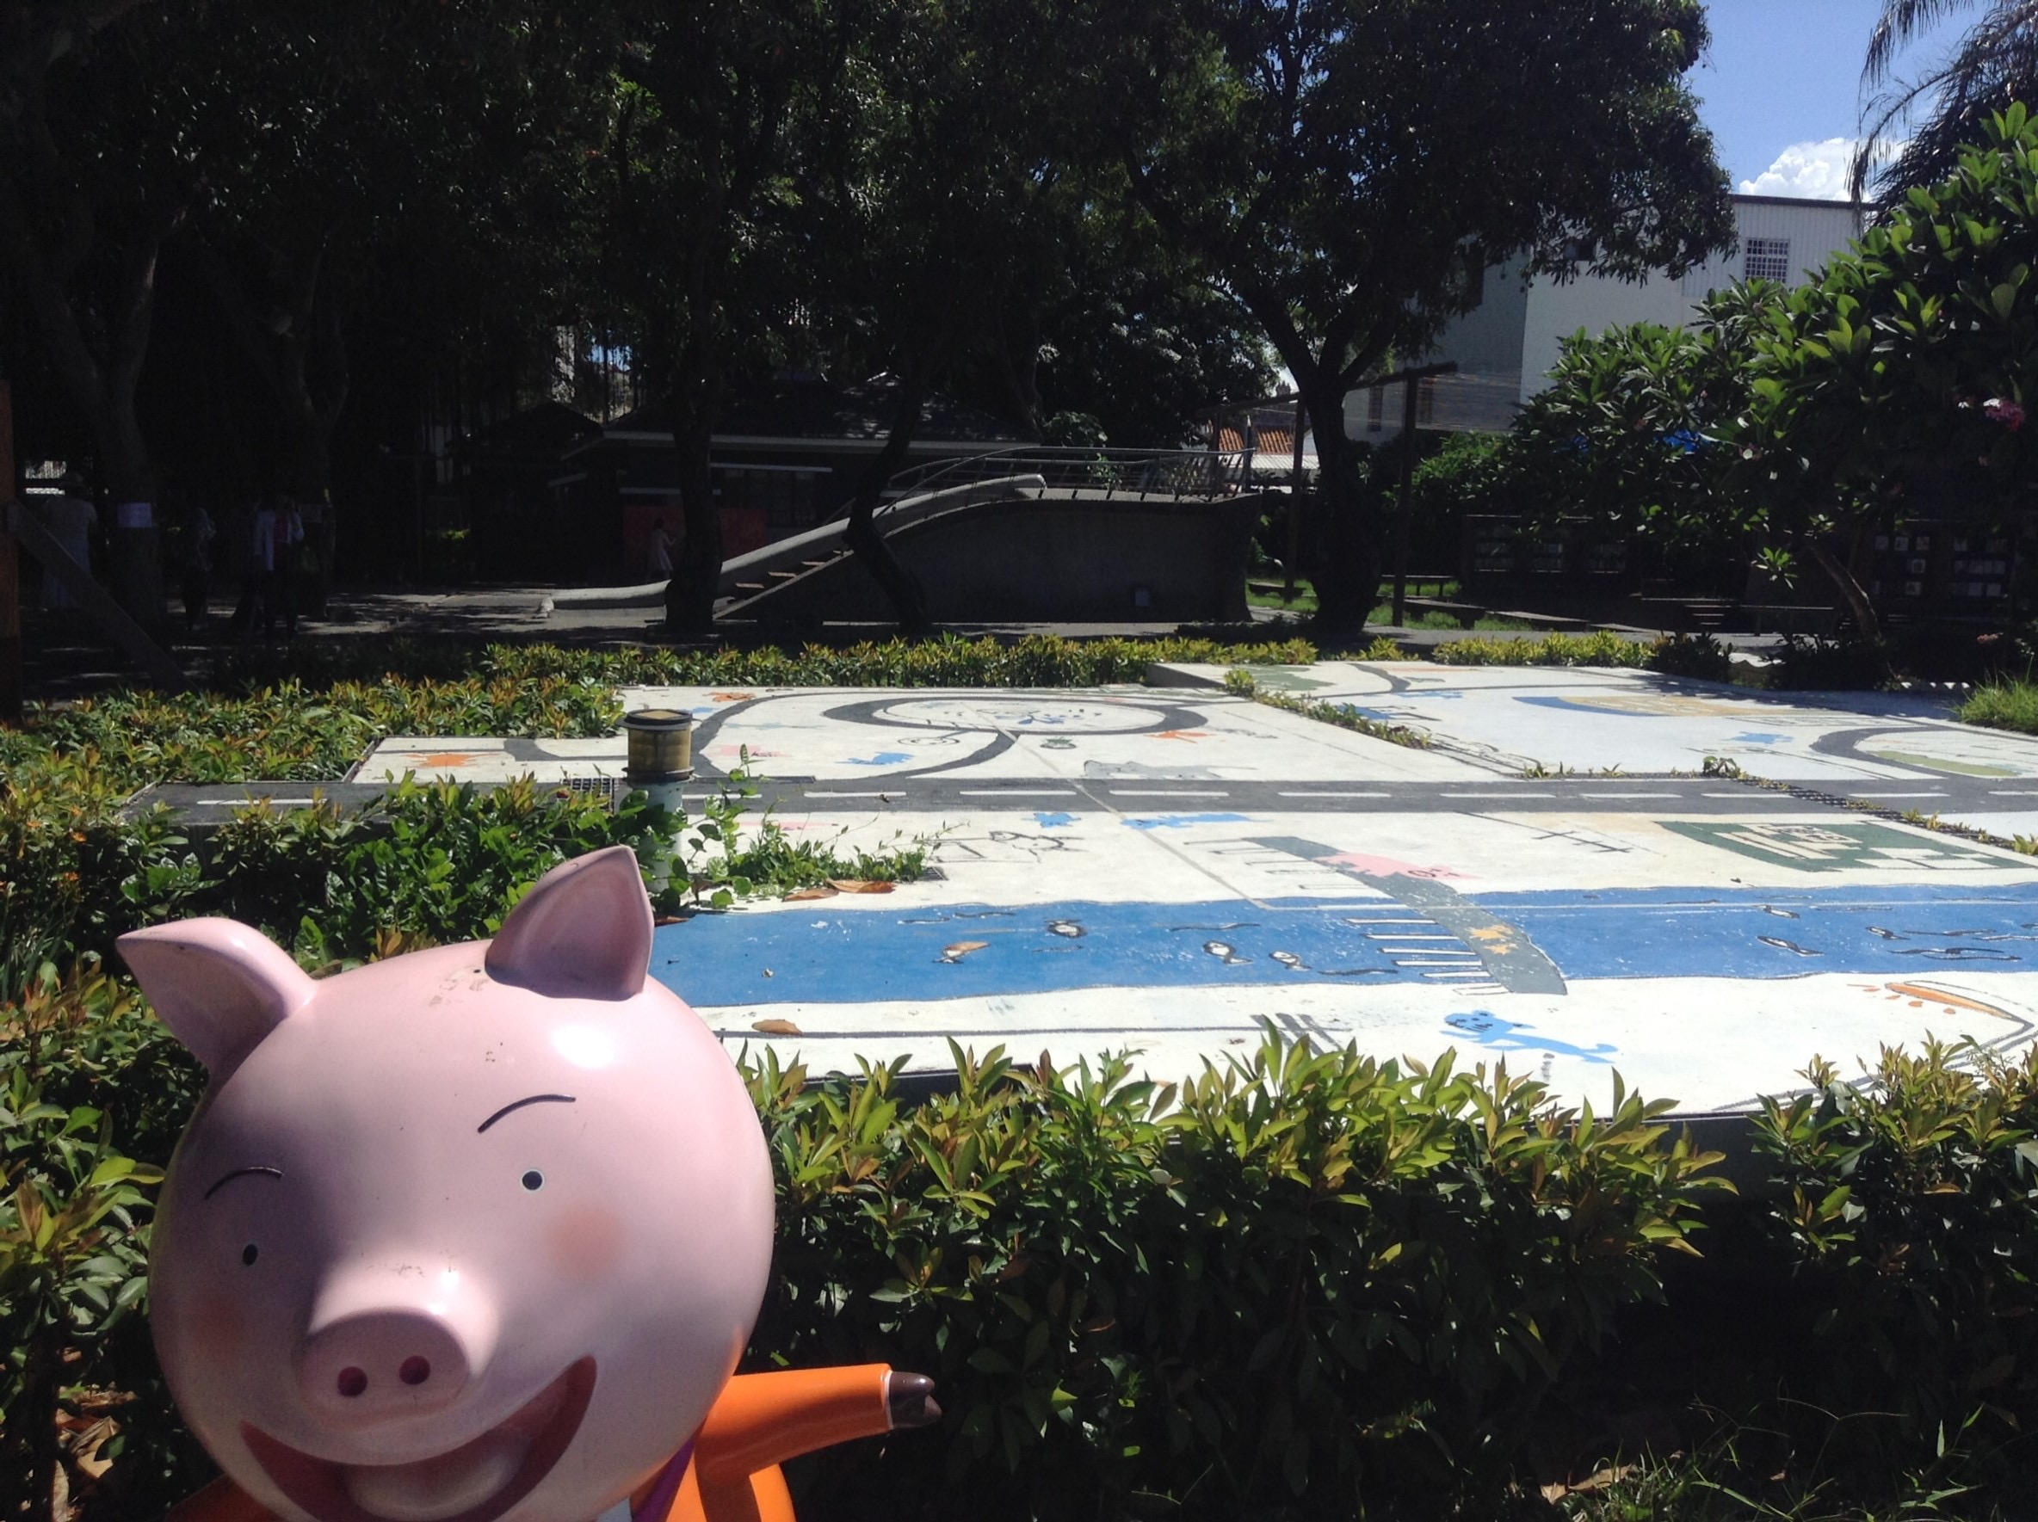
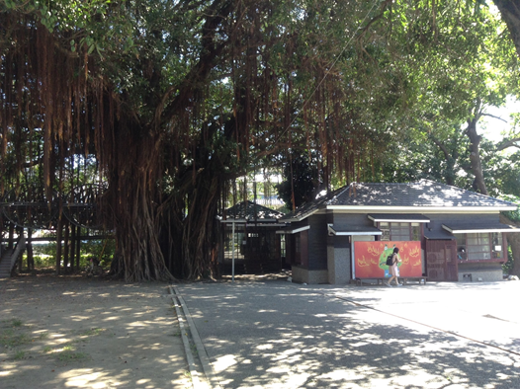
兒童故事館

Slide 15
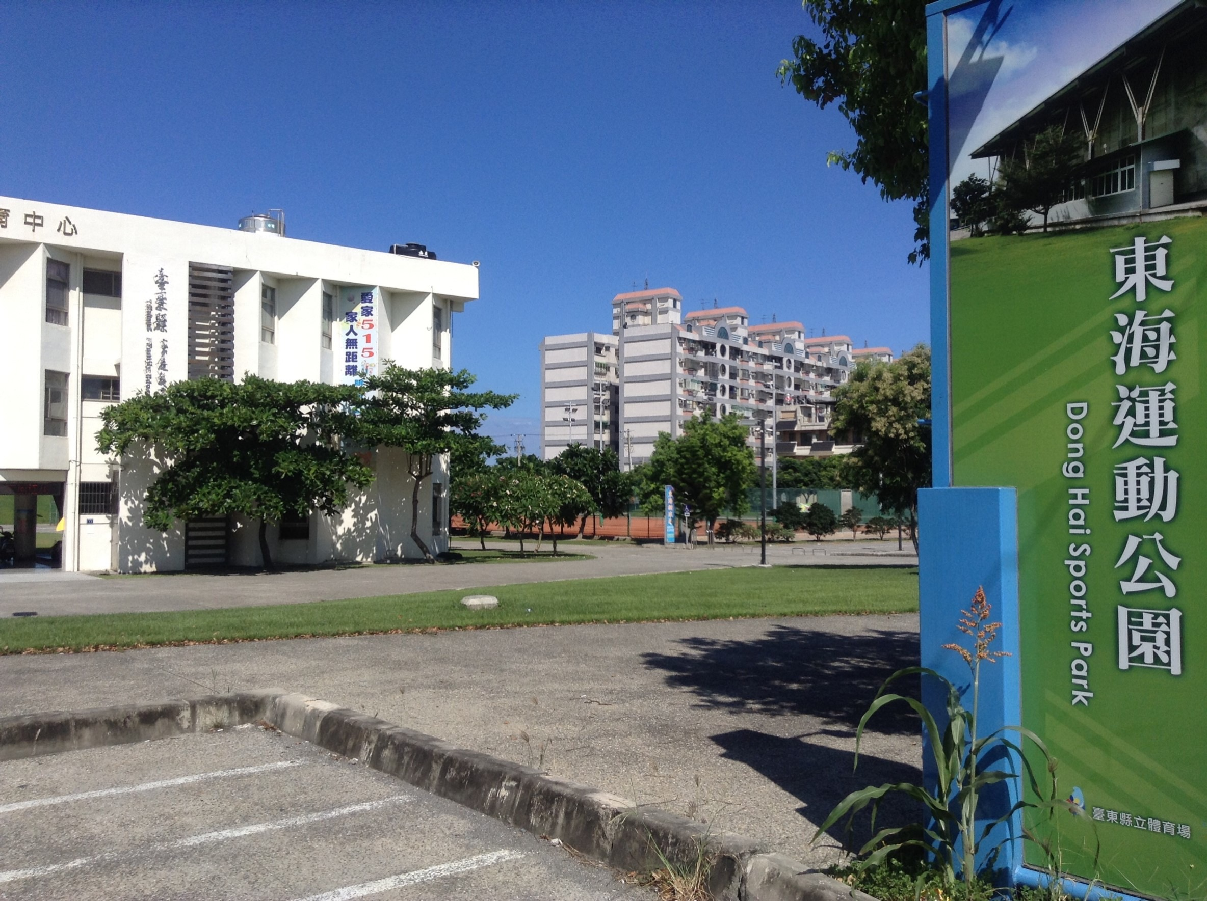
東海運動公園 地 址:台東縣台東市豐盛路
這邊鄰近豐里橋，也是離學校很近的地方，有網球、羽球、籃球場，想要運動的話這邊是很好的去處。

Slide 16
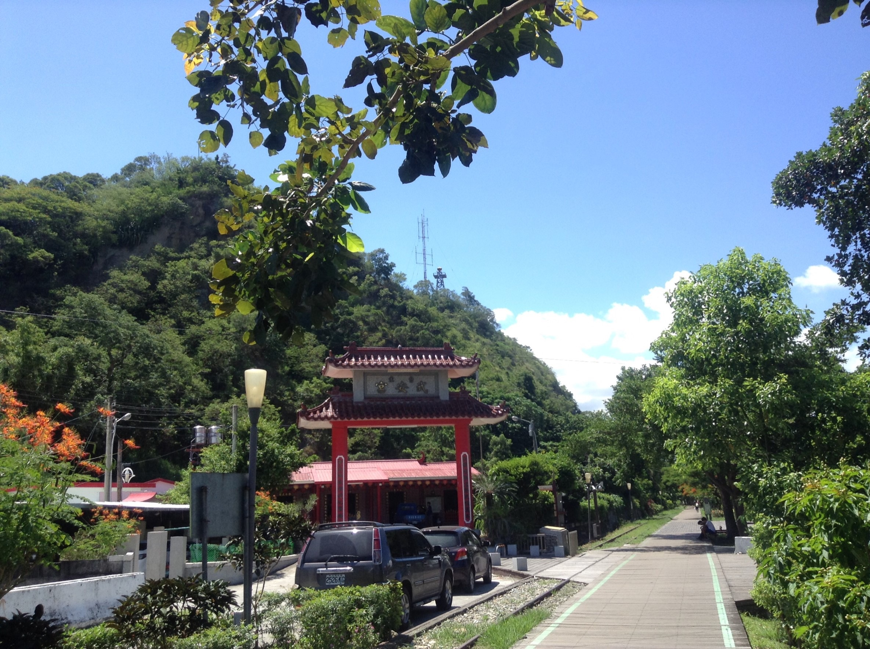
武安宮 地 址：台東縣台東市博愛路498巷16號
這邊是靠近市區的休閒去處，附近有星巴克、誠品書局、麥當勞，走上去就可以俯瞰附近的景色，不會太難爬，適合短時間的休憩活動。

Slide 17
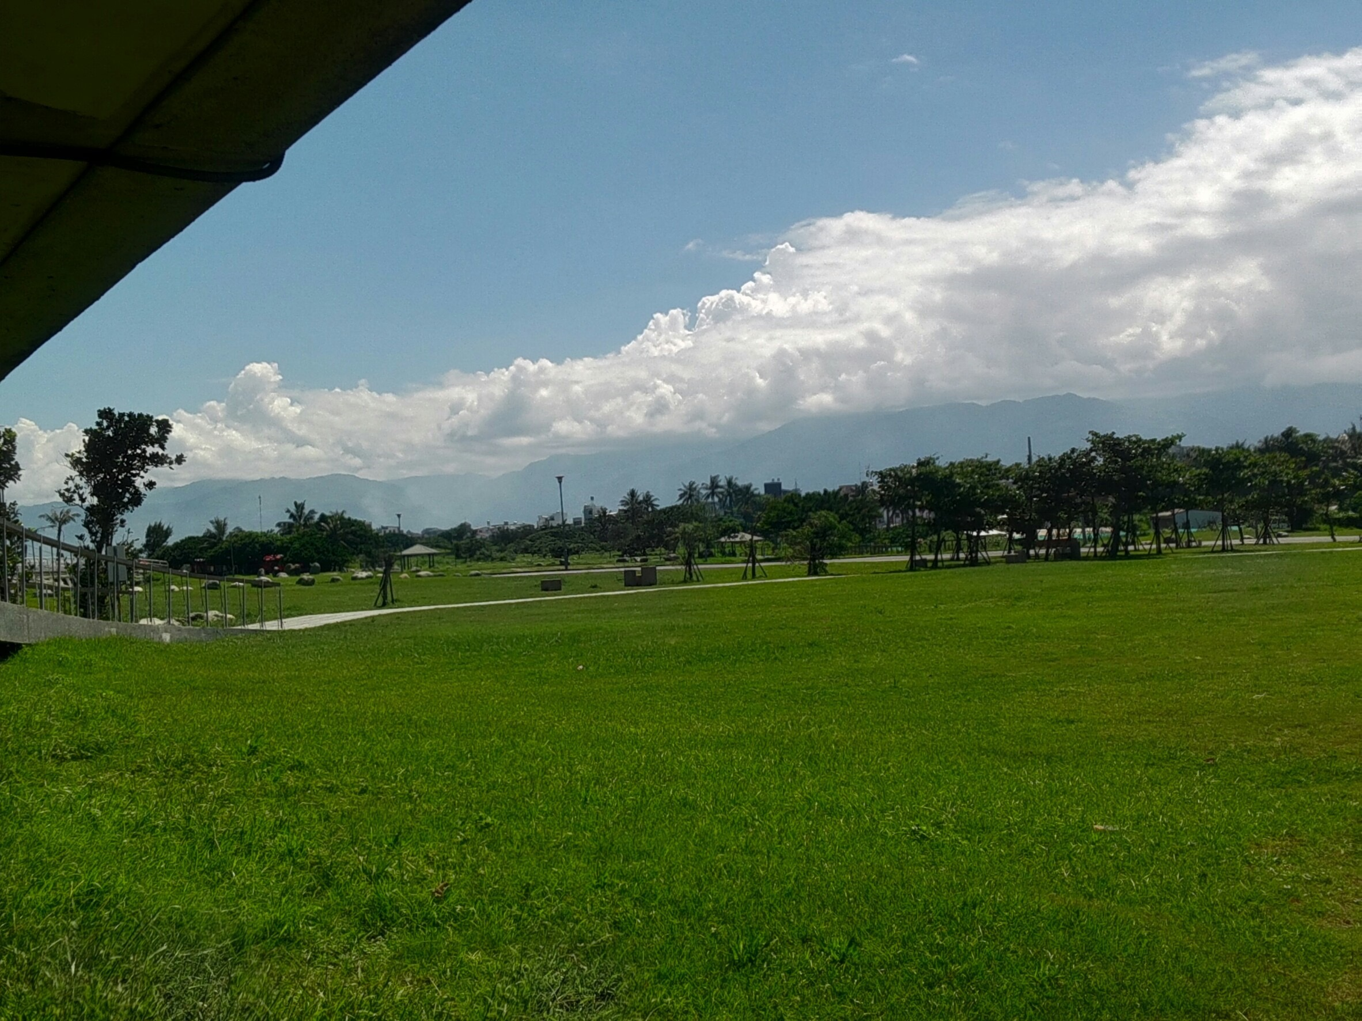
海濱公園 地 址:台東縣台東市大同路
台東海濱公園位於台東市東郊大同路底，是一處可以觀海、看日出、騎單車和散步的好地方，這裡視野廣闊，若是天氣晴朗，可在公園內沿海案遠眺綠島，公園內也設有椰樹造景、帛琉男人館....等景點。
跨年時還是大家一起迎接新年的好去處。

Slide 18
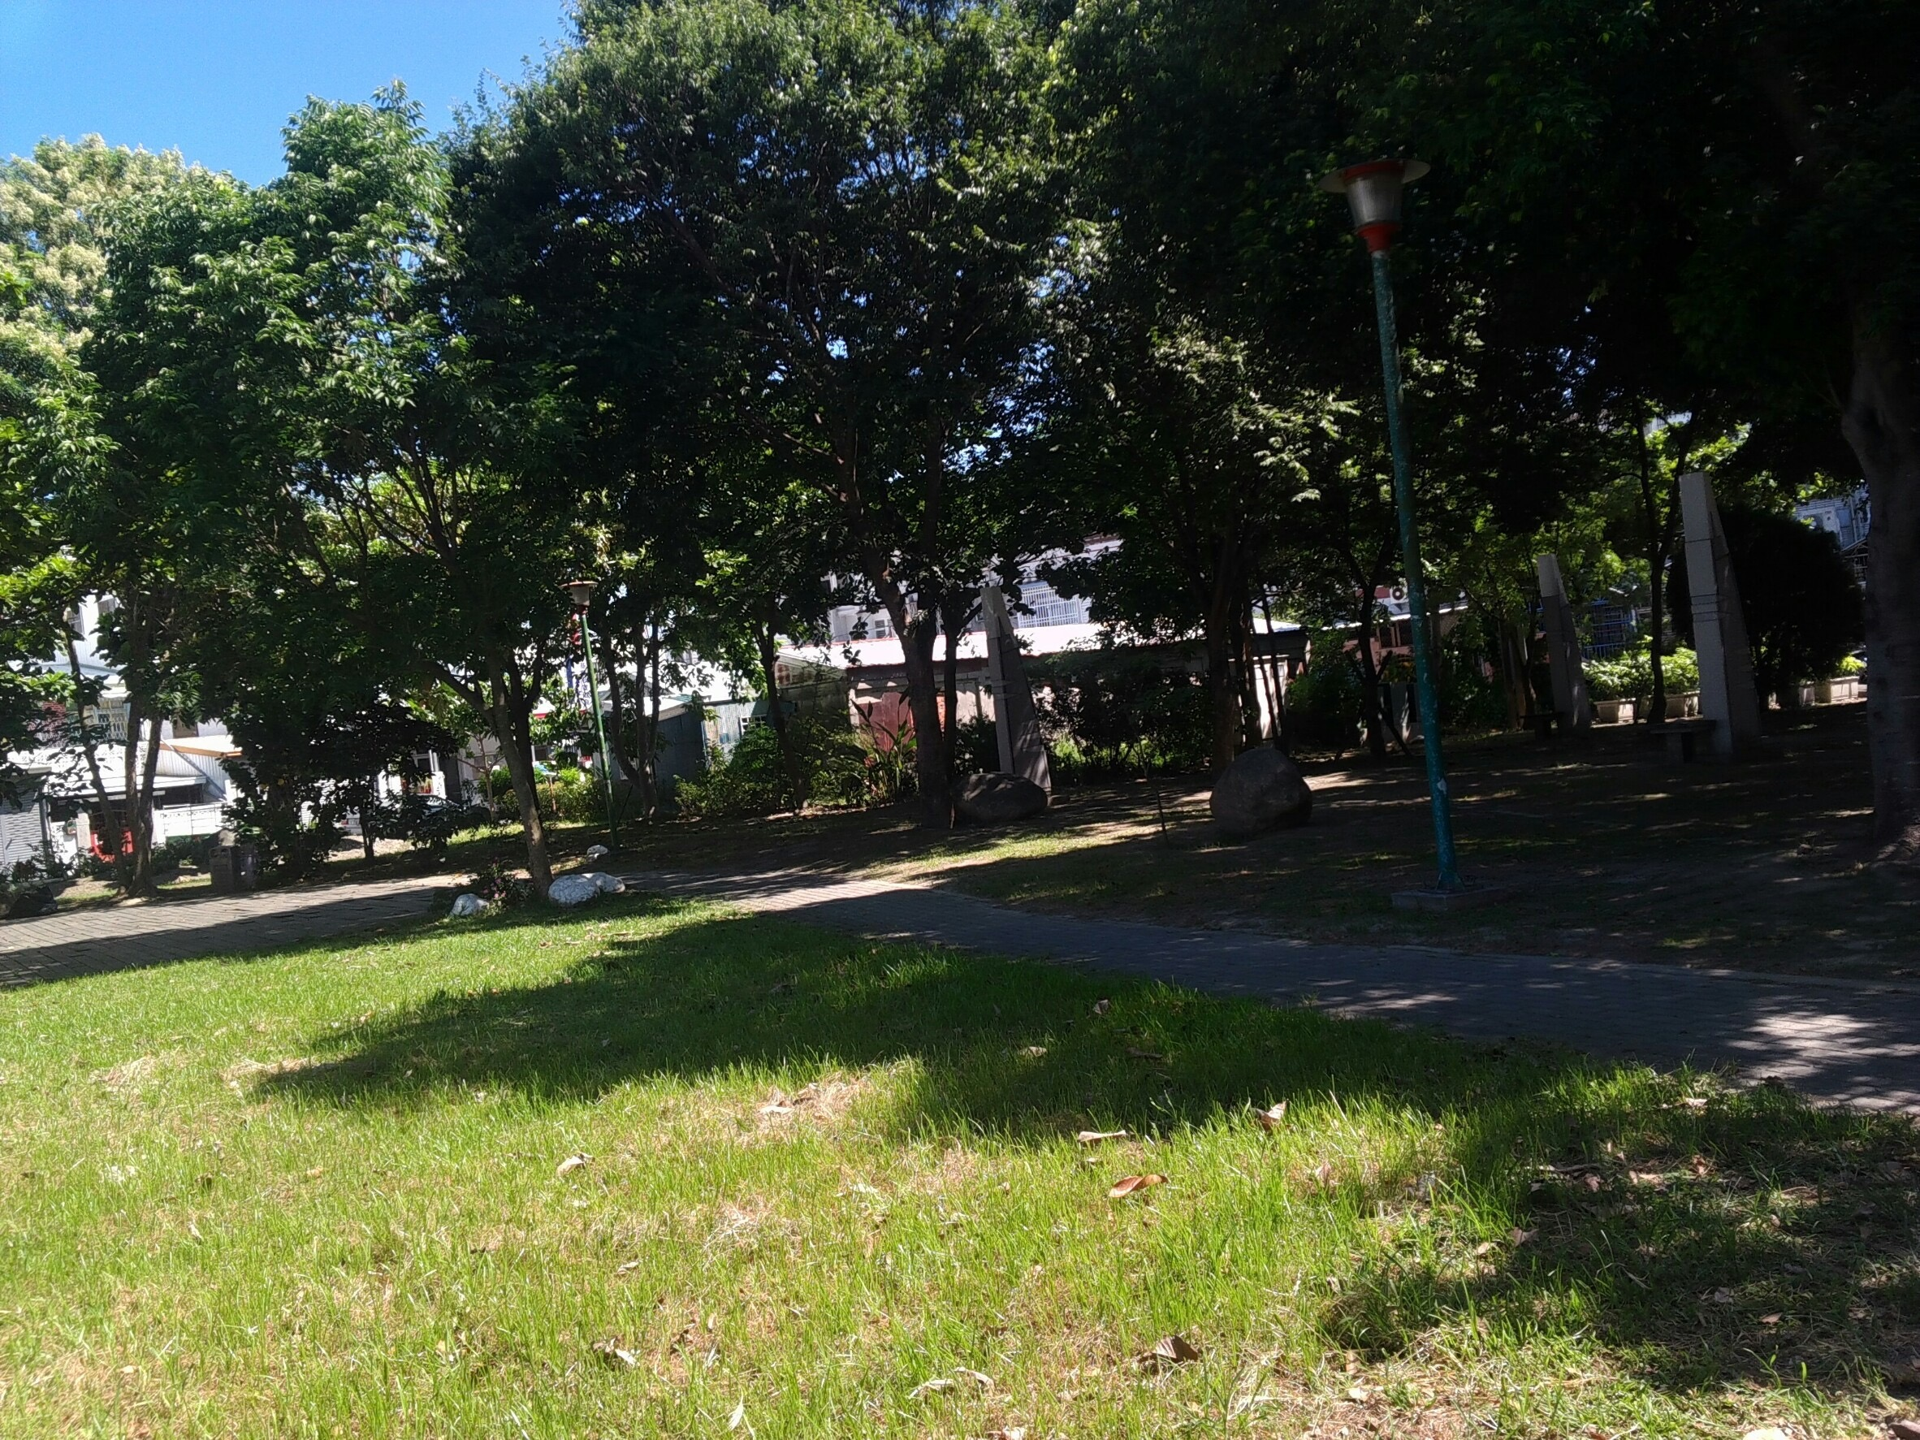
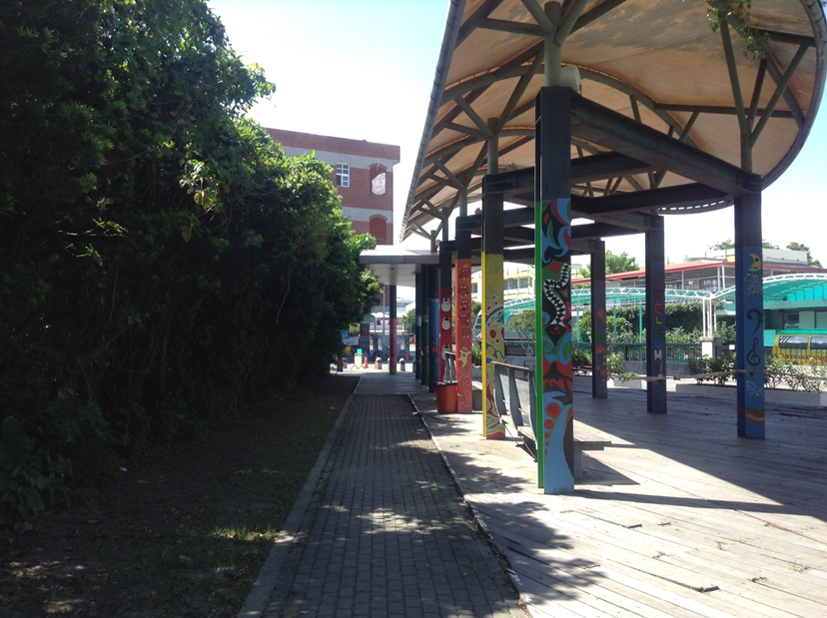
馬蘭公園 地 址:台東市新社三街六號（馬蘭國小旁）
台東平原原為卑南族領域，200多年前阿美族遷入，建立了馬蘭社，現在馬蘭里範圍即為部落的西緣及其耕地。日據時期實施土地所有權制度，改變了傳統的族群土地制度，光復後，土地更快速的易主，馬蘭社居民分散至各地，形成多個不同區域的分家部落,
民國50年台東鎮開始公告實施都市計畫，道路、住宅、公園、學校…..陸續就定位，社區的住宅開始陸續的興建；現在的馬蘭社區已是一處以閩南人為主的社區了,阿美族人反而很少了。里內的住宅區陸續的建起房舍，公園用地卻一直沒能開闢。西元1960年羅馬奧運，楊傳廣勇奪十項銀牌，政府送他一棟房舍，就建在當時已重劃完成的馬蘭公園預定地上。

Slide 19
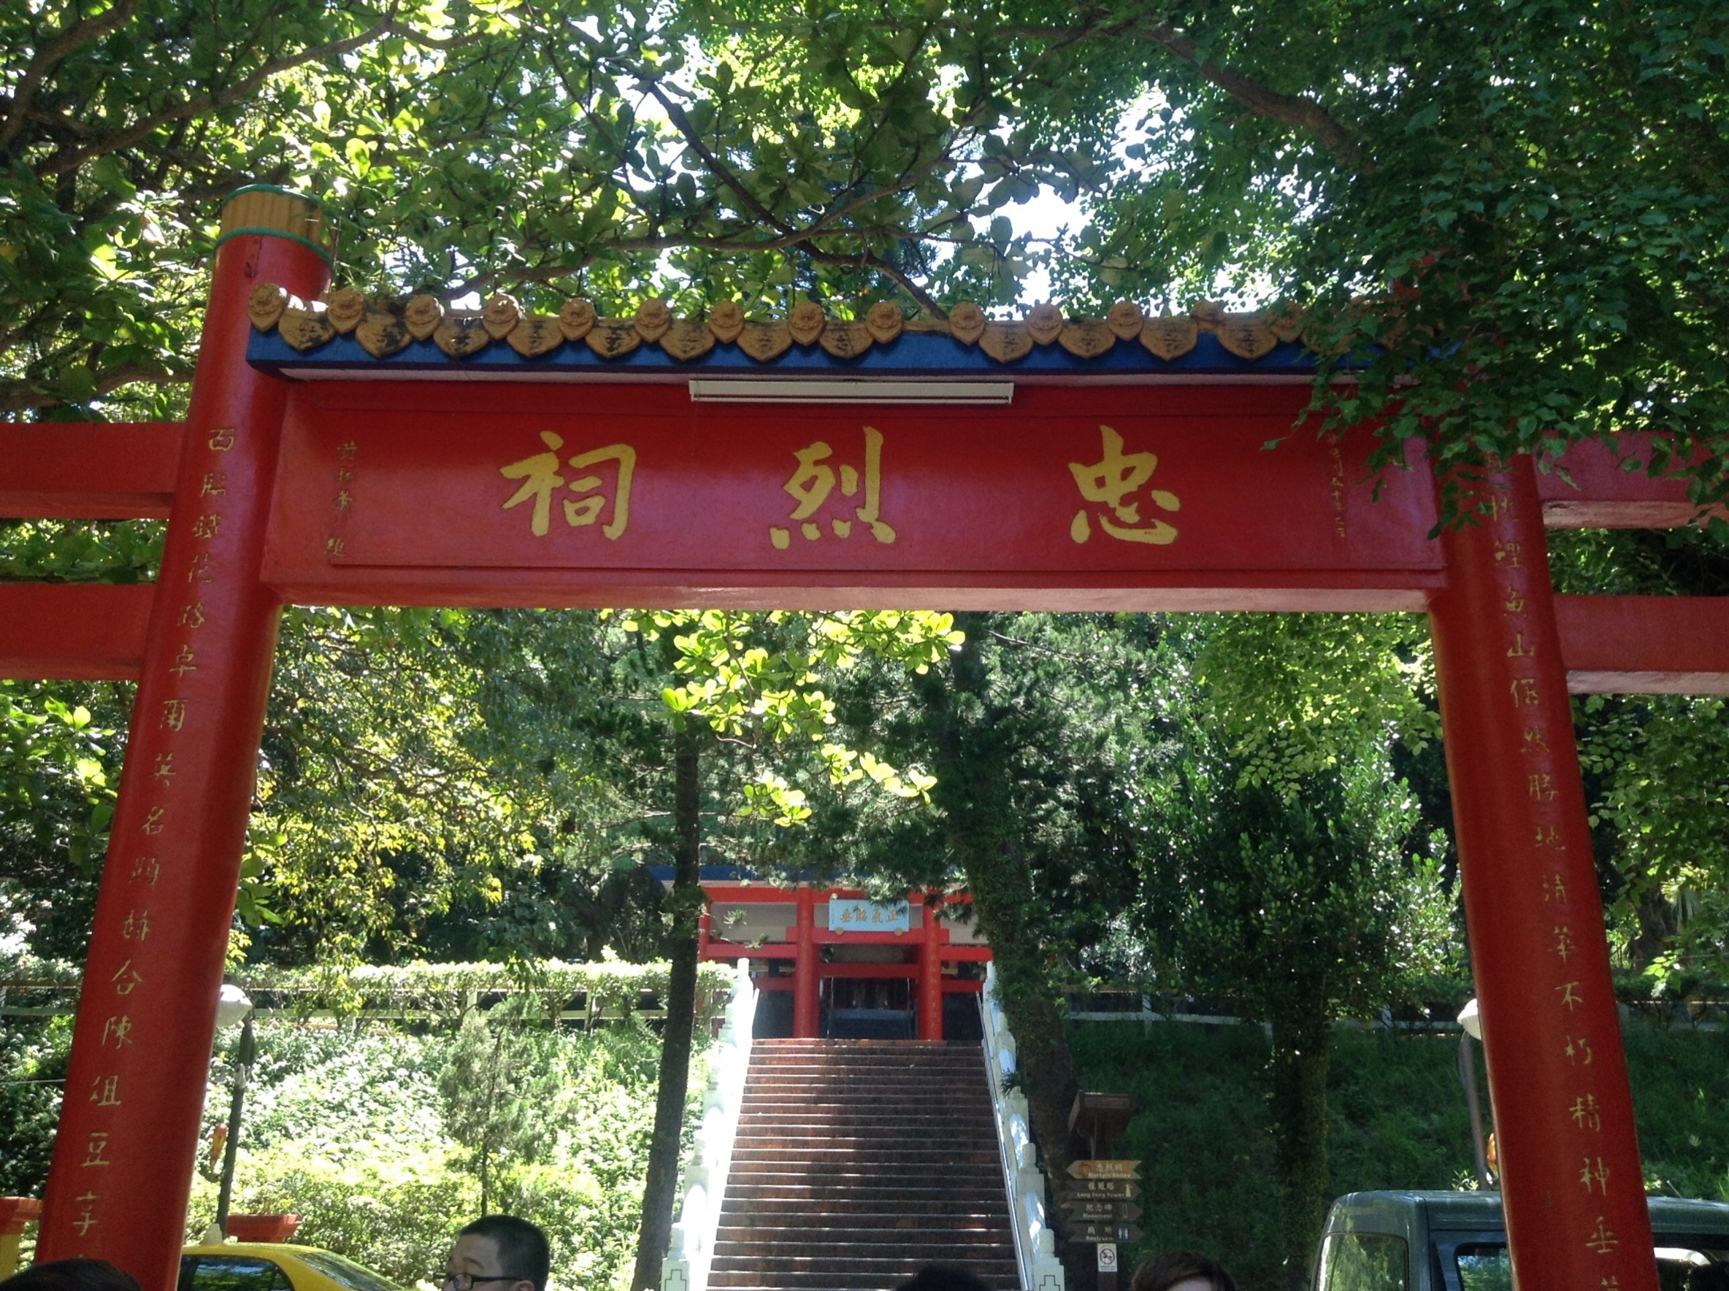
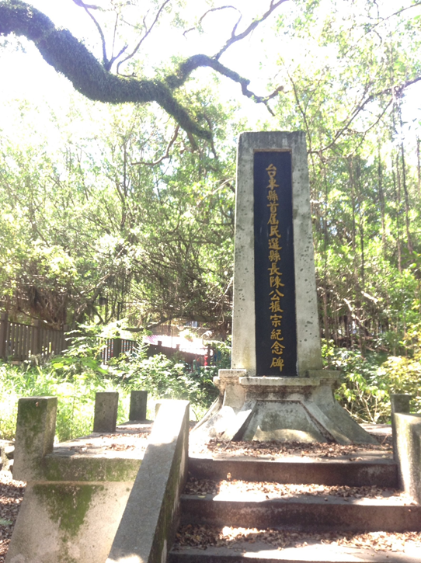
鯉魚山 地 址:台東縣台東市博愛路506號
鯉魚山位於臺東市西側，俗稱卑南山，因外形與鯉魚相似而得名，是臺東市區最明顯的地標和風景區之一，從山頂可以俯瞰臺東市區，登高望遠，呼吸著臺東清新自然的空氣，心胸頓覺豁然開朗，鯉魚山公園是一處適合平日休閒運動，放鬆心情的好去處。
1894年（光緒20年），時任台東知州的胡傳選擇在此重建「昭忠祠」，紀念為開發台東而死難的先賢烈士。1928年（昭和3年），日本政府改建為台東神社，國民政府領台後改建為中國宮殿式建築的忠烈祠。

Slide 20
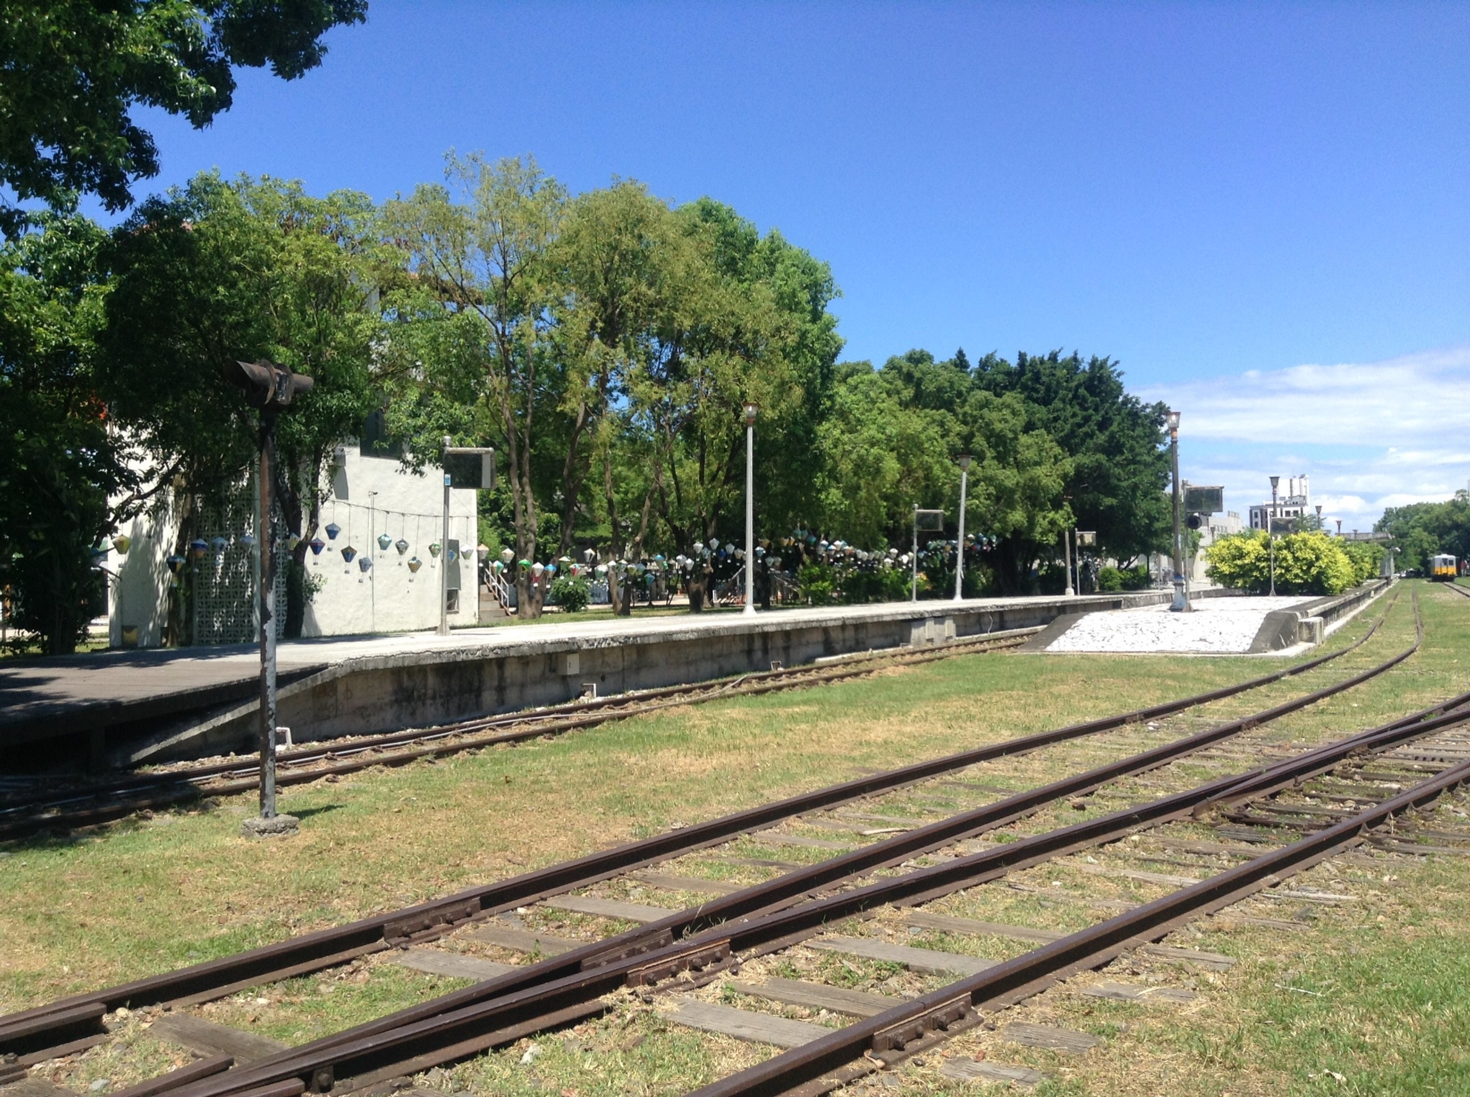
鐵花村 地 址:台東縣台東市新生路135巷26號
鐵花村音樂聚落為觀光局「國際光點計畫」的第一個正式營運據點，由臺東音樂人和藝術工作者共同打造的音樂聚落及在地發芽的慢市集，可說是臺東的音樂集散地，如茵的草地，高大的老樹，散發一股自在、悠然的氣息。
由臺鐵貨倉宿舍改造的鐵花村，經過多年的努力經營，如今已蛻變成為臺東第一個結合音樂、藝術、文創市集的交流舞臺。

